Slide 1
Лабораторная работа №11

Slide 2
Цель работы
Изучить основы программирования в оболочке ОС UNIX. Научится писать более сложные командные файлы с использованием логических управляющих конструкций и циклов.

Slide 3
Задание
Используя команды getopts grep, написать командный файл, который анализирует командную строку с ключами:
-iinputfile — прочитать данные из указанного файла;
-ooutputfile — вывести данные в указанный файл;
-pшаблон — указать шаблон для поиска;
-C — различать большие и малые буквы;
-n — выдавать номера строк. а затем ищет в указанном файле нужные строки, определяемые ключом -p.

Slide 4
Задание
Написать на языке Си программу, которая вводит число и определяет, является ли оно больше нуля, меньше нуля или равно нулю. Затем программа завершается с помощью функции exit(n), передавая информацию в о коде завершения в оболочку. Командный файл должен вызывать эту программу и, проанализировав с помощью команды $?, выдать сообщение о том, какое число было введено.

Slide 5
Задание
Написать командный файл, создающий указанное число файлов, пронумерованных последовательно от 1 до 𝑁 (например 1.tmp, 2.tmp, 3.tmp,4.tmp и т.д.). Число файлов, которые необходимо создать, передаётся в аргументы командной строки. Этот же командный файл должен уметь удалять все созданные им файлы (если они существуют).

Slide 6
Выполнение лабораторной работы
Используя команды getopts и grep, я написала командный файл, анализирующий командную строку с приведенными в задании ключами (рис.1-2).

Slide 7
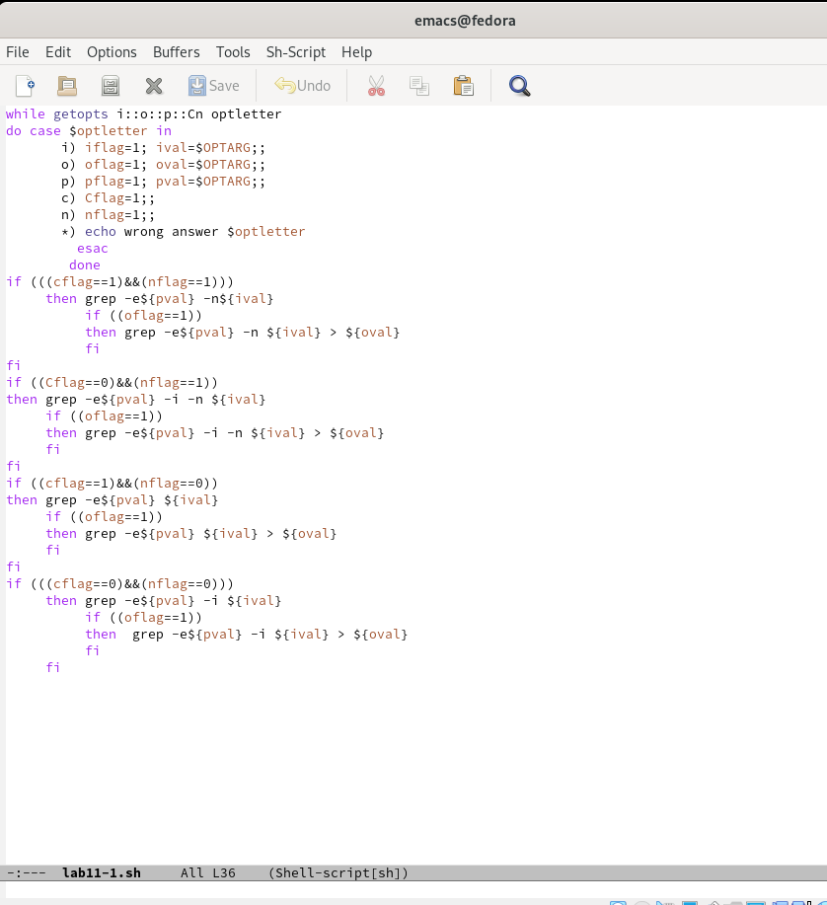
рис.1 Код программы 1

Slide 8
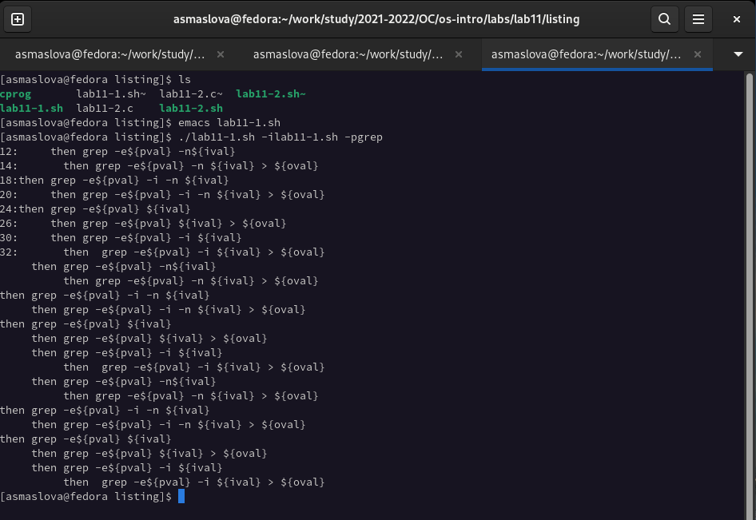
рис.2 Пример работы программы

Slide 9
На языке С я написала программу, определяющую, больше, меньше или равно нулю введенное пользователем число (рис.3-5).

Slide 10
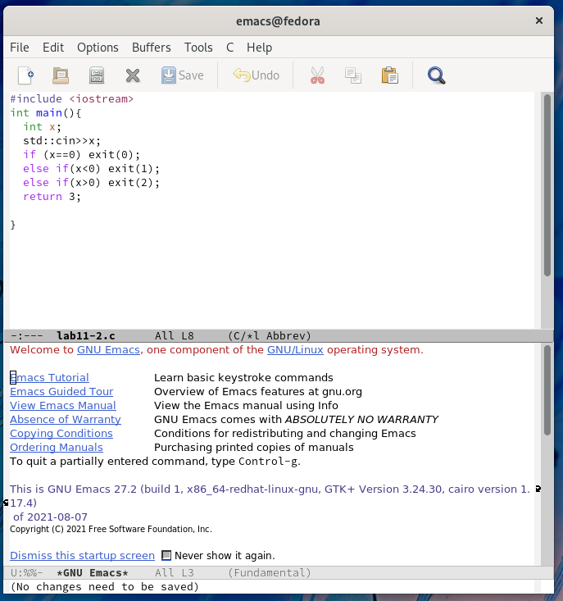
рис.3 Код программы 2.1

Slide 11
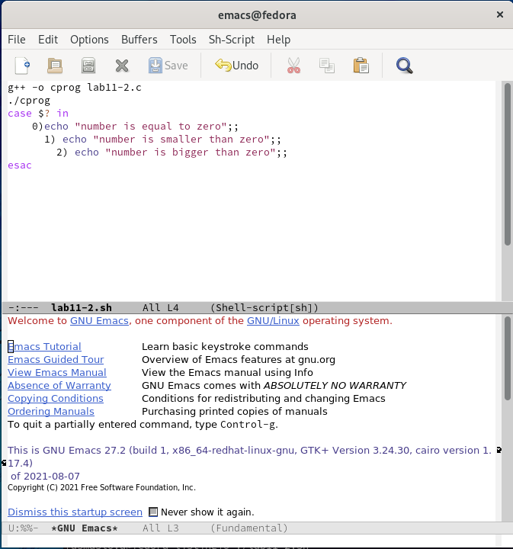
рис.4 Код программы 2.2

Slide 12
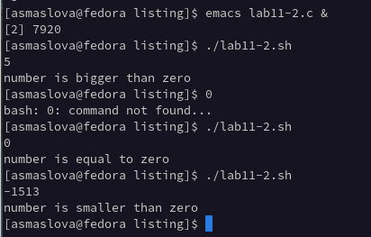
рис.5 Пример работы программы

Slide 13
Далее я написала командный файл, создающий указанное пользователем количество файлов, пронумерованных последовательно от 1 до указанного числа (рис.6-7).

Slide 14
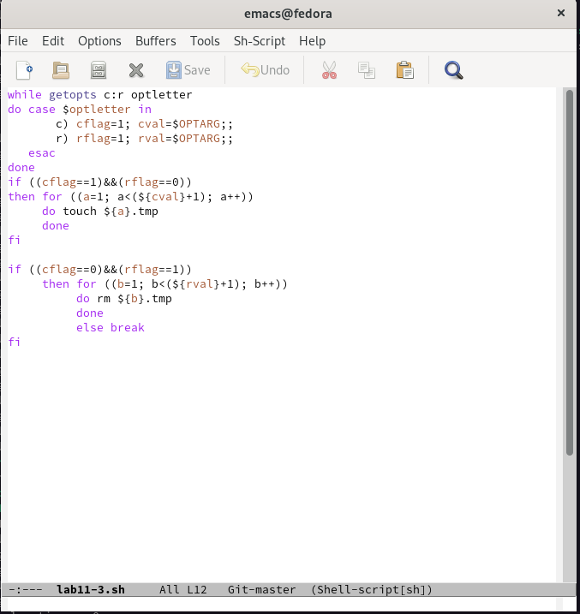
рис.6 Код программы 3

Slide 15
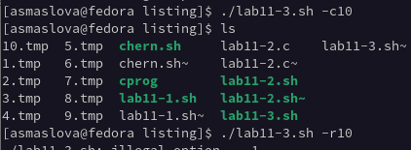
рис.7 Пример работы программы

Slide 16
Выводы
В результате выполнения лабораторной работе я получила навыки написания более сложных командных файлов с использованием логических управляющих конструкций и циклов.

Slide 17
Список литературы

